Slide 1
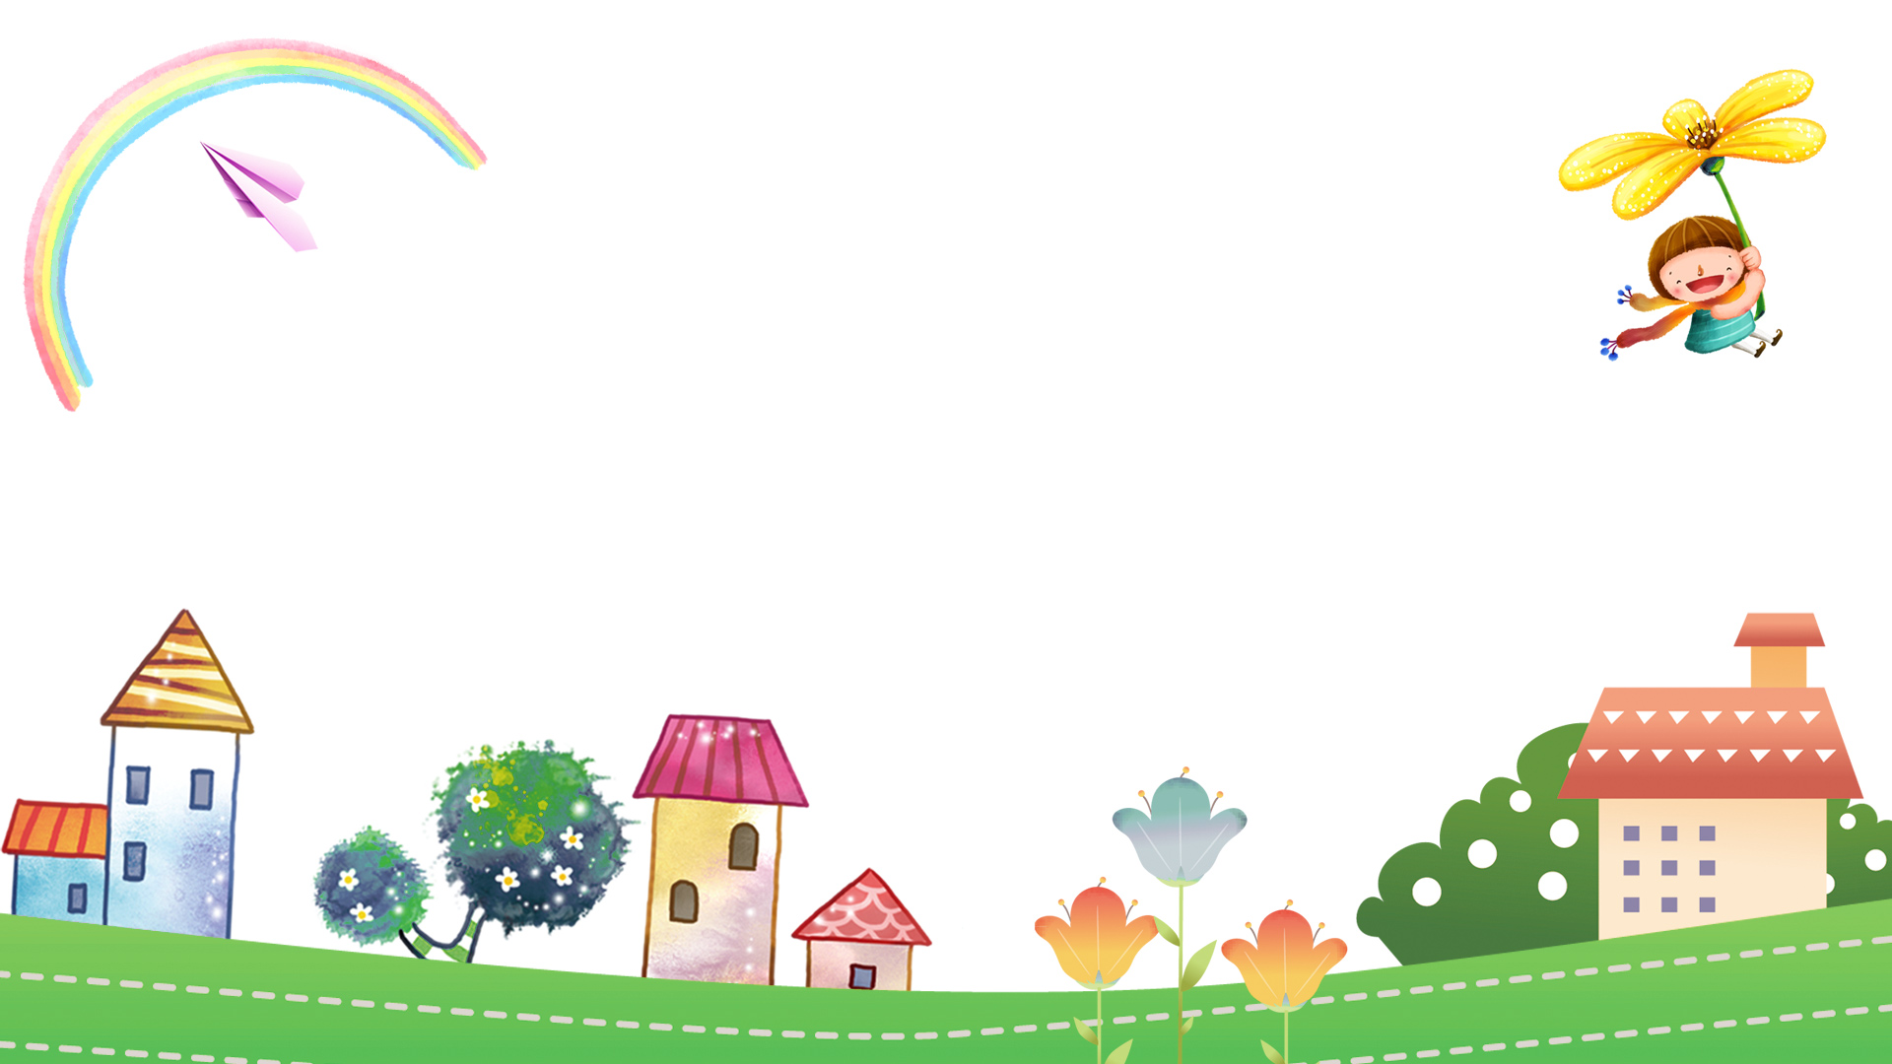
TRƯỜNG TIỂU HỌC QUỐC TUẤN
CHÀO MỪNG QUÝ THẦY CÔ VỀ DỰ GIỜ THĂM LỚP
ÂM NHẠC LỚP 2
TTAN- ĐÀN BẦU VIỆT NAM
GIÁO VIÊN: NGUYỄN CHÍ CÔNG

Slide 2
TIẾT 3 – CHỦ ĐỀ 2

Slide 3
TRÒ CHƠI

Slide 4
GHÉP TRANH
ĐÀN BẦU

Slide 5
ĐÀN BẦU VIỆT NAM

Slide 6
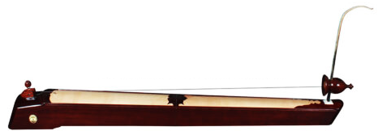
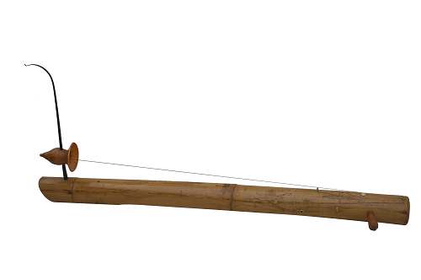
ĐÀN BẦU VIỆT NAM
Đàn bầu hay còn gọi là Độc huyền cầm. Đàn có 1 dây của người Việt. Dựa vào cấu tạo của hộp cộng hưởng, đàn bầu chia làm hai loại là đàn thân tre và đàn hộp gỗ.

Slide 7
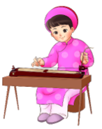
ĐÀN BẦU VIỆT NAM
Âm thanh phát ra nhờ sử dụng que hay miếng gảy vào dây. Âm thanh ngân nga, sâu lắng, gần gũi với giọng nói và tình cảm của người Việt. Đàn bầu được dùng phổ biến ở các dàn nhạc cổ truyền dân tộc Việt Nam.

Slide 8
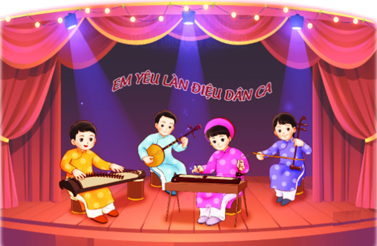
NGHE ĐÀN BẦU BÀI “TRỐNG CƠM”
Dân ca Quan họ Bắc Ninh

Slide 9
NGHE ĐÀN BẦU BÀI “TRỐNG CƠM”
Dân ca Quan họ Bắc Ninh
NGHE NHẠC KẾT HỢP
VẬN ĐỘNG CƠ THỂ

Slide 10
NGHE ĐÀN BẦU BÀI “TRỐNG CƠM”
Dân ca Quan họ Bắc Ninh

Slide 11
NGHE VÀ GÕ ĐỆM
THEO NHỊP ĐIỆU “MÚA SẠP”
Nhạc: Mai Sao

Slide 12
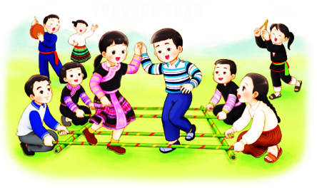
MÚA SẠP
Nhạc: Mai Sao

Slide 13
Tiết 3
ĐÀN BẦU VIỆT NAM

